Slide 1
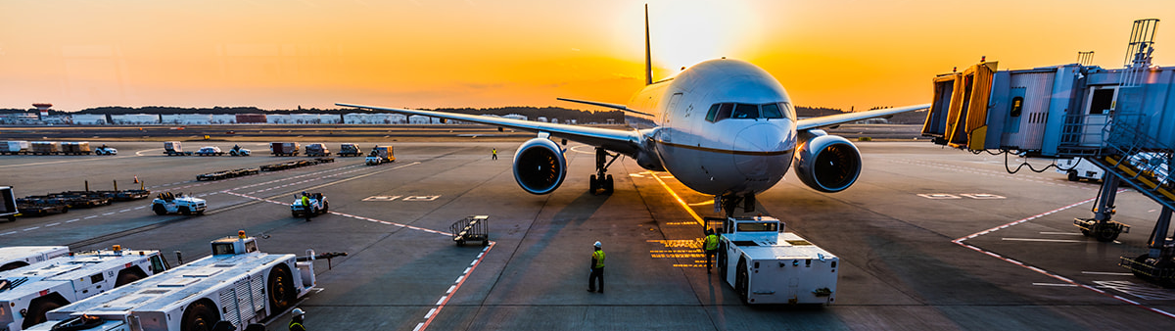

Presentación Portafolio Titulo:
“Plataforma Web Integral de Gestión Operacional y Comercial SkyWay”
Ingeniería Informática
Escuela de Informática y Telecomunicaciones
Sede Puente Alto
2026

Slide 2

Cristóbal Román
  Jefe de Proyecto
  Funciones desempeñadas: Acta de constitución, Caso de uso extendido, ERS.
INTEGRANTES DEL PROYECTO
Diego Valenzuela
  Desarrollador BD
  Funciones desempeñadas: Matriz Estructura de descomposición de tareas EDT, Carta Gantt, ERS.
Renato Ubilla
  Analista Programador
  Funciones desempeñadas: Levantamiento de requerimientos, Mockups, Caso de uso extendido, ERS

Slide 3
Descripción del Proyecto
Problemática
La industria aérea requiere una sincronización precisa y en tiempo real. SkyWay se encuentra en una fase de expansión que le exige modernizar sus canales de atención al cliente y sus herramientas de control operacional interno.
Actualmente opera con procesos semiautomatizados y sistemas desconectados. Esto genera:
Silos de información.
Riesgo de duplicidad de reservas (overbooking).
Demoras en la programación y asignación de turnos del personal de vuelo.
Falta de visibilidad centralizada sobre el estado real de los vuelos.
Propuesta de solución
Desarrollo de una plataforma web integral compuesta por dos frentes interconectados:
Portal Público (Pasajeros): Canal digital para búsqueda y cotización de vuelos, selección dinámica de tarifas y asientos, pago simulado (vía Webpay) y emisión de pases de abordar (check-in).
Panel de Gestión Interna (Administración): Centro de control para administrar la flota, configurar rutas e itinerarios, asignar tripulación validando descansos sin cruces de horario, y monitorear el estado operacional de los vuelos en tiempo real.

Slide 4
Objetivo General
Desarrollar una plataforma web integral para la aerolínea SkyWay, que unifique un portal de atención pública a pasajeros con un panel de control operacional interno, optimizando la gestión de reservas, la programación de tripulación y el monitoreo de vuelos en tiempo real.
Objetivos Específicos
Implementar el Portal Público para búsqueda de vuelos, selección de asientos, pago simulado y check-in con emisión de tarjeta de embarque.
Desarrollar el Panel Administrativo para gestión de flota, rutas, itinerarios y estado operacional de los vuelos.
Automatizar la asignación de tripulación (pilotos y auxiliares) validando disponibilidad previa para evitar cruces de horario.
Centralizar la operación comercial y aeronáutica en una única plataforma modular para evitar overbooking y silos de información.

Slide 5
Alcances
Que hace el Sistema:
Búsqueda de vuelos por origen, destino, fechas y pasajeros; selección dinámica de asientos y pago simulado vía Webpay.
Check-in en línea (entre 48h y 2h antes del vuelo) con generación de tarjeta de embarque digital/QR.
Gestión administrativa (CRUD) de flota, rutas, itinerarios, tarifas, reservas (PNR), equipaje, reclamos y personal.
Algoritmo de asignación de tripulación con validación automática de descanso mínimo (8 horas) sin solapamiento de turnos.
Centro de notificaciones, tablero operacional en tiempo real y generación de reportes en PDF.
Qué no hace:
No procesa pagos reales mediante pasarelas bancarias en producción (se trabaja en entorno simulado).
No se integra con radares de tráfico aéreo ni con sistemas de información meteorológica externos.
No gestiona el mantenimiento físico de motores, inventarios de repuestos ni abastecimiento de combustible.
No incluye aplicaciones móviles nativas (iOS/Android) ni gestión de programas de millas en esta etapa.

Slide 6
Usuarios
Perfil de Usuario | Nivel Técnico
Pasajero | Básico
Administrador | Medio / Alto
Agente / Ejecutivo Comercial | Medio
Personal de Operaciones (Tierra / Check-in) | Medio
Piloto / Tripulación de Cabina | Medio
Personal de Mantenimiento | Medio

Slide 7
Lista de Requerimientos - Funcionales
R.1 | Administrar rutas de vuelo | Funcional
R.2 | Administrar flota de aviones | Funcional
R.3 | Administrar itinerarios de vuelo | Funcional
R.4 | Administrar tarifas y clases | Funcional
R.5 | Administrar pasajeros | Funcional
R.6 | Administrar reservas (PNR) | Funcional
R.7 | Administrar asientos | Funcional
R.8 | Administrar equipaje | Funcional
R.9 | Administrar tripulación | Funcional
R.12 | Administrar reclamos y devoluciones | Funcional
R.13 | Realizar check-in en línea | Funcional
R.14 | Búsqueda de vuelos | Funcional
R.15 | Administrar agentes comerciales | Funcional
R.16 | Administrar Personal de Operaciones (Tierra) | Funcional
R.17 | Administrar Personal de Mantenimiento (Aviones) | Funcional
R.18 | Administrar perfiles de usuario | Funcional
R.19 | Gestión de perfil de usuario | Funcional
R.20 | Procesar pagos mediante Webpay | Funcional
R.21 | Centro de notificaciones | Funcional
R.22 | Enviar notificaciones masivas | Funcional

Slide 8
Lista de Requerimientos –
No Funcionales
R.23 | Reportes en formato PDF | No funcional
R.24 | Interoperabilidad | No funcional
R.25 | Sistema web | No funcional
R.26 | Sistema construido a medida | No funcional
R.27 | Sistema de fácil uso | No funcional
R.28 | Sistema construido en módulos | No funcional
R.29 | Sistema debe estar disponible 24x7 | No funcional
R.30 | Respuestas rápidas y oportunas | No funcional
R.31 | Operaciones correctas | No funcional
R.32 | Operación en moneda local | No funcional
R.33 | Restablecimiento rápido tras caída | No funcional
R.34 | Adaptable a dispositivos fijos y móviles | No funcional
R.35 | Seguridad | No funcional
R.36 | Escalabilidad | No funcional
R.37 | Fácil instalación | No funcional
R.38 | Compatibilidad con navegadores | No funcional

Slide 9
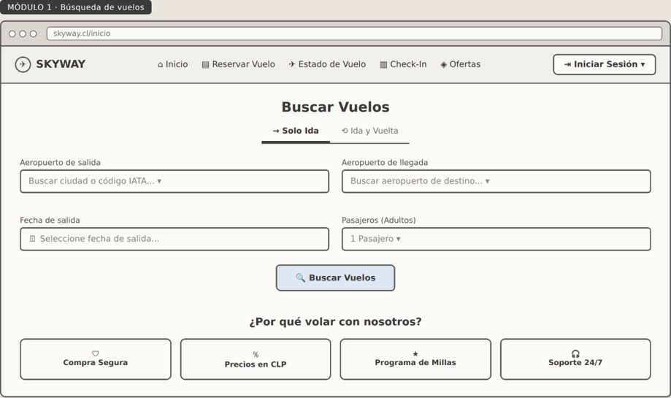
Mockups del Sistema - Página inicial ( menú de inicio)

Slide 10
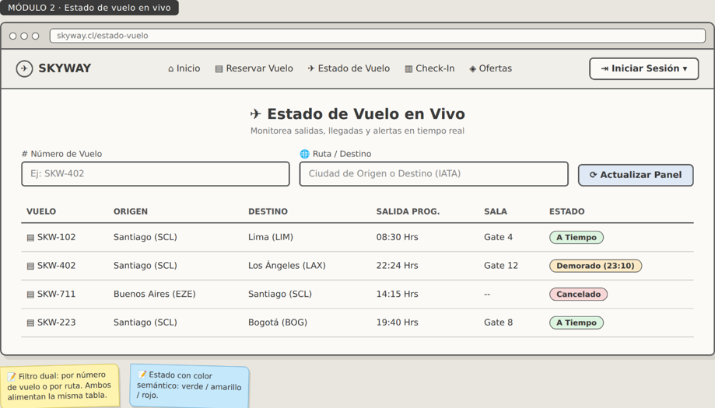
Mockups del Sistema - Página de estado de vuelo en vivo

Slide 11
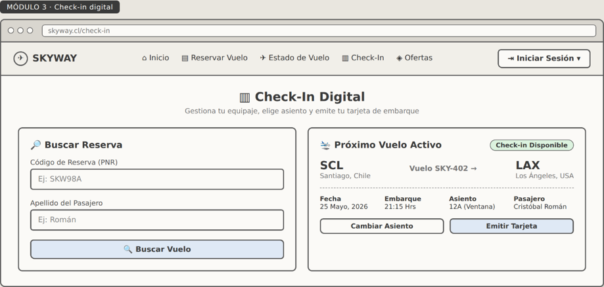
Mockups del Sistema - Módulo de Check-in digital

Slide 12
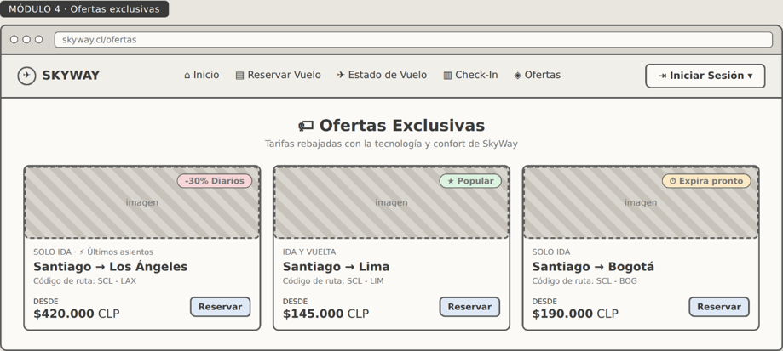
Mockups del Sistema - Módulo de ofertas exclusivas

Slide 13
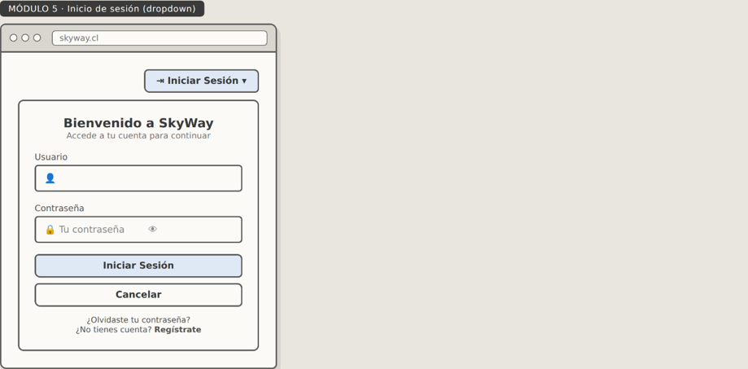
Mockups del Sistema - Módulo Inicio de sesión

Slide 14
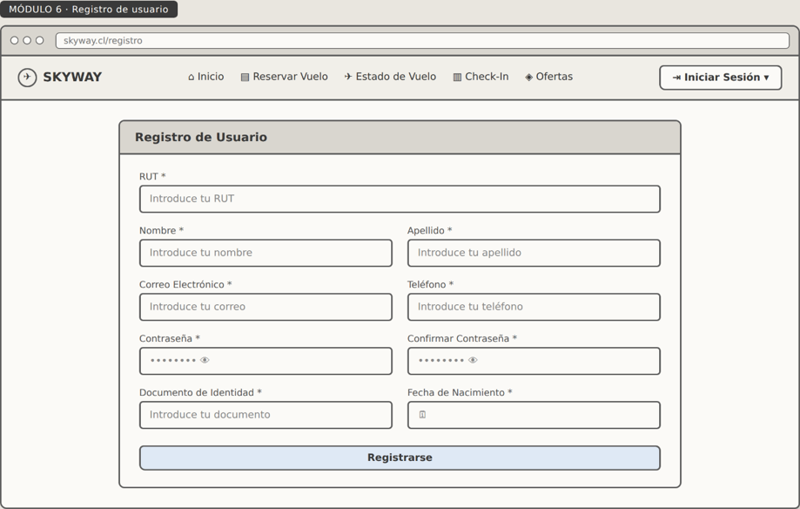
Mockups del Sistema - Módulo de registro de usuario

Slide 15
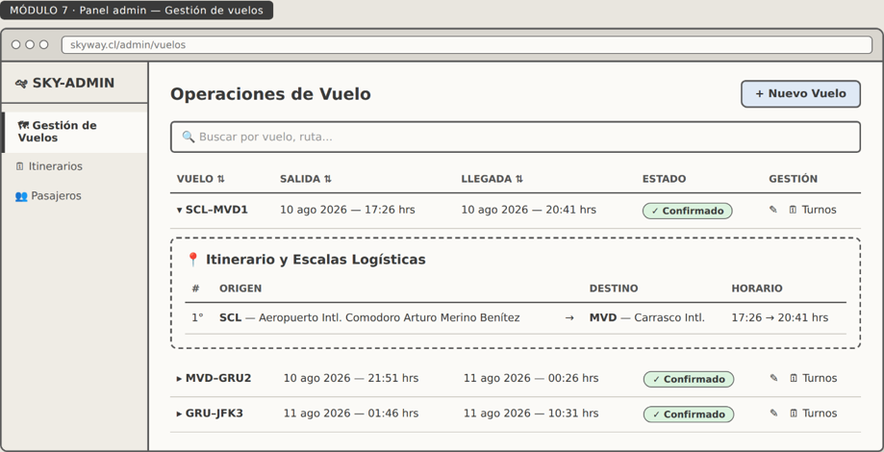
Mockups del Sistema - Módulo de Administración: Gestión de vuelos

Slide 16
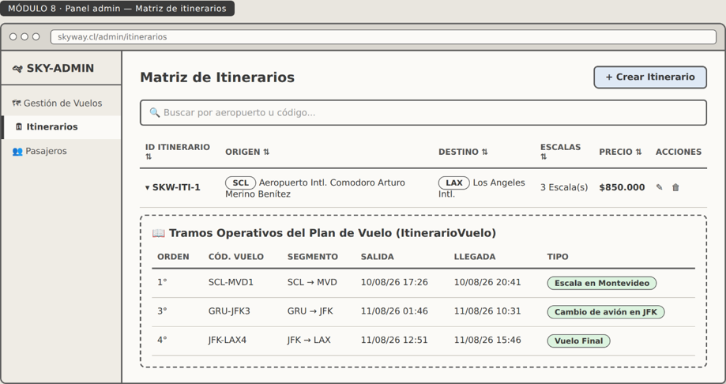
Mockups del Sistema - Módulo de Administración: Gestión de Itinerarios

Slide 17
Hitos Importantes
Nombre Fase | Fechas
Fase de Planificación | 10 ago 2026 – 21 ago 2026
Fase de Análisis y Diseño | 22 ago 2026 – 04 sep 2026
Fase de Desarrollo | 05 sep 2026 – 27 oct 2026
Fase de Pruebas y QA | 28 oct 2026 – 17 nov 2026
Fase de Implementación y Cierre | 18 nov 2026 – 24 nov 2026

Slide 18
Costos por Fase
Fase del Proyecto | Costo Directo (CLP)
Fase de Planificación | $1.020.000
Fase de Análisis y Diseño | $1.770.000
Fase de Desarrollo | $6.060.000
Fase de Pruebas y QA | $2.445.000
Fase de Implementación y Cierre | $1.215.000
Costo Total Horas-Hombre: | $12.510.000
Precio Final Proyecto (con 60% margen): | $20.016.000

Slide 19
Tecnologías del Desarrollo
Lenguaje & Back-end: Java con Framework Spring Boot y JSF para lógica de negocio modular y mantenible.
Base de Datos: PostgreSQL para el modelo relacional, transacciones y persistencia.
Protocolos & Arquitectura: Servicios API REST con intercambio de datos en JSON bajo protocolo seguro HTTPS.
Front-end & Compatibilidad: Interfaces web responsivas (HTML5/CSS3/JS) compatibles con Chrome, Firefox, Edge y Safari.
Integraciones: Integración mediante API con pasarela Webpay (Transbank) en modo simulado.

Slide 20

Conclusión
El desarrollo de la Plataforma Web SkyWay responde de manera integral a la necesidad de modernización operacional y comercial de la aerolínea. Mediante una arquitectura web modular en Java y PostgreSQL, el proyecto logra centralizar la experiencia del pasajero y la gestión interna. La automatización en la asignación de tripulación y el control de reservas eliminan los silos de información y previenen el overbooking, respaldados por una planificación rigurosa con un costo de desarrollo de $12.510.000 CLP y entrega final proyectada para noviembre de 2026

